Slide 1

마스크 탐지, 추적 지능형 CCTV
2017103962 김동규
Github: https://github.com/KLOKDK/Intelligent_CCTV
Notes:
안녕하세요 마스크 탐지/추적 지능형 CCTV 발표를 맡은 김동규입니다.

Slide 2
컨셉 및 구조
상시 감시 없이 미착용 인원 발견 시 자동으로 추적해주는 시스템
PTZ Camera
CCTV 카메라
①
객체 영상
②
마스크 탐지
미착용 인원 추적
Video
Wide-View
Camera
배경 영상
③
감시 영상
객체보다 더 압축
① 객체와 배경을 구분하여 영상을 따로 처리
② 객체 영상에선 마스크 탐지를 하고 좌표를 전달하여 추적할 수 있도록 함
③ 압축 과정을 거친 배경 영상과 객체 영상을 더하면 원래의 영상과 동일함
Notes:
해당 프로젝트의 컨셉 및 구조입니다.
이 프로젝트를 시작하게 된 계기는 실내 마스크 착용이 점점 중요해지는 시기에 사람의 상시 감시 없이 미착용 인원을 판별하여 자동으로 추적해주고 후속 조치를 취할 수 있도록 하기 위해서 입니다.
대략적인 구조입니다.
첫번째로, CCTV에서 얻어온 영상을 배경 부분과 객체 부분으로 나눕니다. 이는 객체와 배경을 따로 처리하기 위해서 입니다.
객체 부분부터 살펴보면, 객체 영상은 사람들만 존재하는 영상이므로 여기서 마스크 탐지를 실행합니다.
여기서 얻은 정보를 통해 마스크 미착용 인원에 대한 추적을 ptz camera를 통해 수행합니다.
이전에 얻은 배경 영상은 압축을 더 진행하고, 객체 영상과 합쳐서 평범한 CCTV처럼 Wide-view angle로 감시할 수 있는 영상을 보여줍니다.

Slide 3
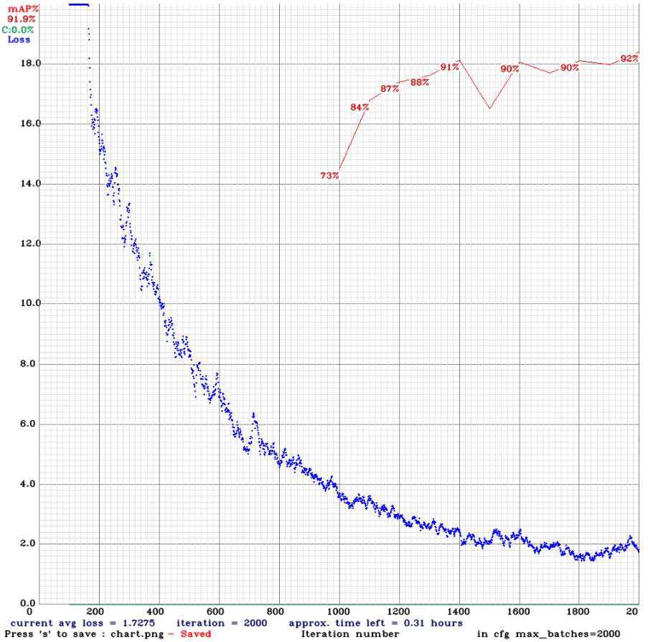
마스크 탐지를 위한 yolo 트레이닝
ㆍ클래스 구분
- mask: 마스크 착용
- improperly: 마스크를 턱 밑으로 내린 상태(노마스크와 구분)
- no mask: 마스크 미착용
ㆍDataset
ㆍ결과
Set | 이미지 | with Mask | without Mask
Training Set | 700 | 3047 | 868
Validation Set | 100 | 278 | 49
Test Set | 120 | 503 | 156
Total | 920 | 3828 | 1073
모델명 | Training Set | Validation Set | Test Set
YOLO v4 | 99.65% | 88.38% | 93.95%
Notes:
먼저 마스크 착용 유무를 판별하기 위해 실시간에 유리한 yolo를 사용했습니다.
클라스는 마스크 착용과 미착용, 그리고 마스크를 턱에 걸친 상태 이렇게 3가지로 구분했습니다.
학습에 사용된 이미지는 700장이며 마스크를 착용한 사람 약 3000명과 착용하지 않은 사람 약 900명을 포함하고 있습니다.
학습 결과 본 프로젝트에 적용될 만큼의 신뢰도를 보여주어 그대로 적용할 수 있었습니다.

Slide 4
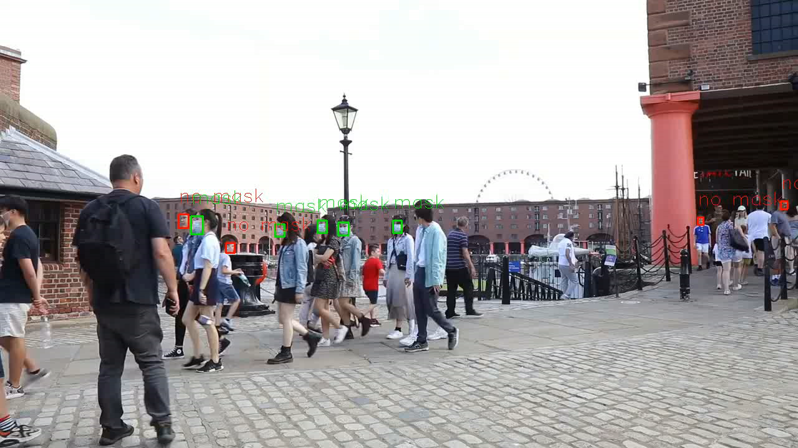
학습시킨 yolo 성능 테스트
영상에 적용
Notes:
보이는 간단한 예시 영상과 같이 사람 얼굴의 크기가 달라져도 제대로 작동하는 것을 알 수 있고
CCTV와 동일한 환경에서도 충분히 적용 가능한 것을 볼 수 있습니다.

Slide 5
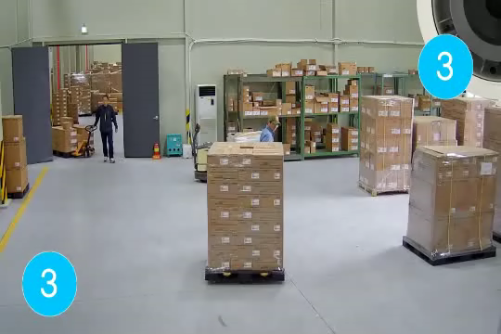

CCTV 영상에서 배경 제거
이전의 프레임들과 비교하여 움직임이 있는 부분만 추출
Original
Mask
Result
외부의 경우 햇빛, 노이즈에 영향을 많이 받지만 실내의 경우 그 영향이 적음
opencv를 사용하여 배경 사이사이의 노이즈를 제거
움직이는 부분이 1, 그 외에는 0인 마스크를 적용하여 영상에서 움직이는 객체만 추출
Notes:
이제부터는 CCTV에서 얻은 영상을 활용하여 tracking을 하는 과정입니다.
(재생1) CCTV와 흡사한 환경을 최대한 구현하기 위해 ‘한화테크원’에 업로드 되어 있는 cctv 예시 영상을 사용했습니다.
먼저, 원본 영상에서 배경과 객체를 구분하는 단계입니다.
(재생2)구분하는 방법으로 실내 CCTV는 고정되어 있다는 점을 사용하여 이전 프레임들과 비교하며 움직임이 있는 부분들만 추출하는 마스크를 사용했습니다.
실내의 경우 햇빛, 날씨, 노이즈 등에 의한 영향이 적기 때문에 마스크의 구분 성능이 더 효과적입니다.
또한 opencv를 사용하여 배경 부분 중간 중간에 있는 노이즈를 제거하여 확실하게 배경 부분을 나눌 수 있도록 했습니다.
(재생3)결과적으로 객체 부분이 1, 배경 부분이 0인 마스크를 원본 영상과 곱하여 이와 같은 결과를 얻을 수 있습니다.

Slide 6

객체 영상 + yolo
이전 단계에서 얻은 움직임이 있는 객체에 대해서만 마스크 탐지
with YOLO
Object
Result
학습시킨 yolo를 통해 사람들의 마스크 착용 여부를 판단
원본 영상으로 할 경우, 배경을 잘못 탐지한 경우가 늘어남
Notes:
이전 단계에서 얻은 객체 영상에서 마스크를 탐지하는 과정입니다.
(재생2)객체 영상에 앞서 학습시킨 yolo를 통해 움직임이 있는 객체에 대해서 마스크 착용 여부를 판단합니다.
CCTV 영상에서 움직임이 있는 객체는 대부분 사람일 확률이 높고, yolo가 배경을 사람으로 인식하여 잘못 판단하는 경우도 줄기 때문에
객체만 존재하는 영상을 사용하는 것이 효과적이라 판단했습니다.

Slide 7

Object Tracking
마스크 미착용 인원을 탐지한 뒤 해당 좌표를 Sub Camera에게 전달
탐지 객체의 좌표 전달
Mask Detection
Result
Sub Camera가 미착용 인원을 Zoom in 후 추적
PTZ 카메라를 가진 CCTV(카메라)를 구하기에 어려움이 있어 예상 영상으로 대체
Notes:
탐지하던 도중에 no mask(마스크 미착용) 인원을 발견하면 해당 좌표를 Sub Camera에게 전달합니다.
그리고 그 좌표를 통해 마스크를 착용하지 않은 인원을 줌 인과 tracking 기능을 지닌 Sub Camera가 추적합니다.
실제 ptz 카메라를 구하기에 어려움이 있어 tracking을 하는 카메라가 기록하는 모습의 예상 영상으로 대체했습니다.

Slide 8
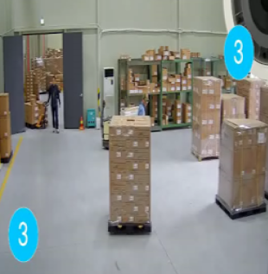
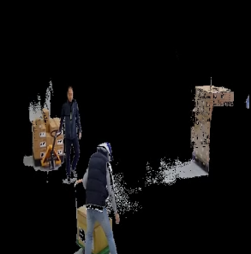
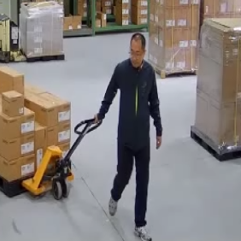
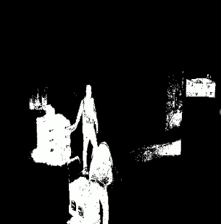
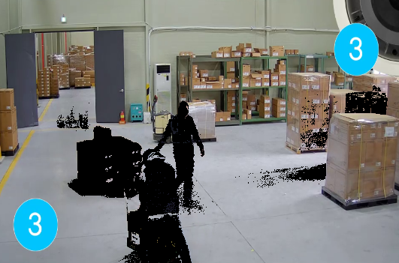
결과
Mask Detection
Input
Object
PTZ Camera
Inverse
Mask
Compression
Mask
Background
Wide-View
Camera
프레임 당 평균 처리시간: 40ms, 평균FPS: 30fps
Notes:
최종적으로 종합적인 구조입니다.
첫번째로, 입력 영상에 객체만 존재하는 마스크를 적용하여 객체 영상을 얻습니다.
그 다음으로 객체 영상에서 mask detection을 실시하여 마스크 미착용 인원에 대한 좌표를 얻고, 이를 Sub-Camera에게 전송합니다.
좌표를 전송 받은 Sub-Camera는 해당 인원을 추적하여 사용자가 위치를 쉽게 파악할 수 있도록 합니다.
마스크를 적용하는 과정에서, 해당 마스크를 반전시킨 뒤 원본 영상에 적용하면 배경만 있는 영상을 얻을 수 있습니다.
배경 영상은 노이즈를 제거하여 불필요한 정보를 더 삭제할 수 있도록 합니다.
그런 다음 배경 영상과 객체 영상을 합하여 CCTV가 기록한 원본과 동일하지만 용량은 조금 적은 영상을 송출합니다.
실시간 처리에서는 프레임 당 평균 처리 시간은 40ms, 평균fps는 30fps정도로 측정되었습니다.

Slide 9
개선해야할 사항
PTZ 카메라의 개수만큼 tracking을 할 수 있는 한계가 존재
> 일정한 개수의 구역으로 나눠 각 구역을 PTZ 카메라가 담당
Tracking을 하는 만큼 마스크 탐지의 정확도 향상이 필요함
> 실시간 처리에 영향이 없어야함
객체와 배경 분리가 더 깔끔하게 이루어져야 정확한 인원 파악이 가능
> 가만히 서 있는 인원을 배경으로 인식하는 문제 발생
Notes:
마지막으로 프로젝트를 진행하면서 부족했던 점, 개선되어야할 사항입니다.
첫번째로, tracking을 하는 과정은 ptz camera의 개수에 따라 할 수 있기 때문에 모든 사람을 tracking 하기에는 한계가 존재합니다.
이를 위해 화면을 일정한 개수(3x3, 5x5 등)의 구역으로 나눠 각 구역에서 마스크 미착용이 감지되면 tracking을 하는 형식으로 구현할 수도 있습니다.
두번째로, tracking을 수행하기 때문에 마스크 탐지의 정확도의 향상이 필요합니다.
이는 정확한 판별을 수행하고 실시간 처리에는 영향을 주지 않는 해결법이 필요합니다.
마지막으로, 객체와 배경의 구분이 확실하게 이루어져야 정확한 인원이 파악 가능합니다.
여러가지 영상으로 실험한 결과, 가만히 서 있는 인원은 움직임이 없어 객체가 아닌 배경으로 판별하는 문제가 발생했었습니다.
이상으로 마스크 탐지 지능형 CCTV에 대한 발표를 마치겠습니다. 들어주셔서 감사합니다.

